Slide 1
表計算 Excel 演習
２．Excel での切り取りとコピーと貼り付け，Excel の関数

Slide 2
何の役に立つか
◆ Excel での切り取り、コピー、貼り付け
→ 同じ値や式を、繰り返し入力したい場合に便利．
すばやく、確実にできる！
◆ Excel のショートカットキー
→ キーボードの操作だけで、すばやくコマンドを実行！
厳選して紹介します
◆ Excel の関数
→ よく使う式のパターンが、関数として Excel に登録済み．
すぐに使える．長い式を入力する必要がなくなる．

Slide 3
2-1 Excel での切り取り、コピー、貼り付け

Slide 4

2-1 Excel での切り取り、コピー、貼り付け
◆ Excel での切り取り、コピー、貼り付けは
セル単位で行う
◆ 複数のセルを同時に切り取り、コピー、
貼り付けすることもできる
まとめページ

Slide 5

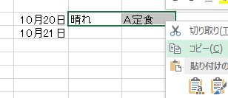
① セルをドラッグして、
複数のセル（セルの範囲）
を選ぶ
②右クリックして
「コピー」を選ぶ

Slide 6

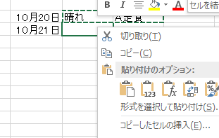
③ 「晴れ」の１つ下のセル
をクリック
（アクティブセルの移動）
④ 右クリックして
貼り付け

Slide 7


Slide 8
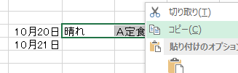




「コピー」と「切り取り」の違い
右クリックメニュー
◆ コピーして、貼り付け
◆ 切り取りして、貼り付け

Slide 9
2-2 数式のコピー

Slide 10



Excel での数式の例
① セル B1 に、数式「=A1*1.08」を入力
Enter キーを押すと・・・
② セル B1 には、「108」が表示される
※ セル B1をクリックすると、数式バーには数式「=A1*1.08」が表示される

Slide 11

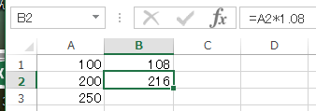
セルの列番号、行番号を含む数式のコピー
① セルのアドレス（行番号、列番号） を含む数式「=A1*1.08」をコピー
② 貼り付け
「=A2*1.08」が貼り
付けられる

Slide 12
実践演習の部

Slide 13

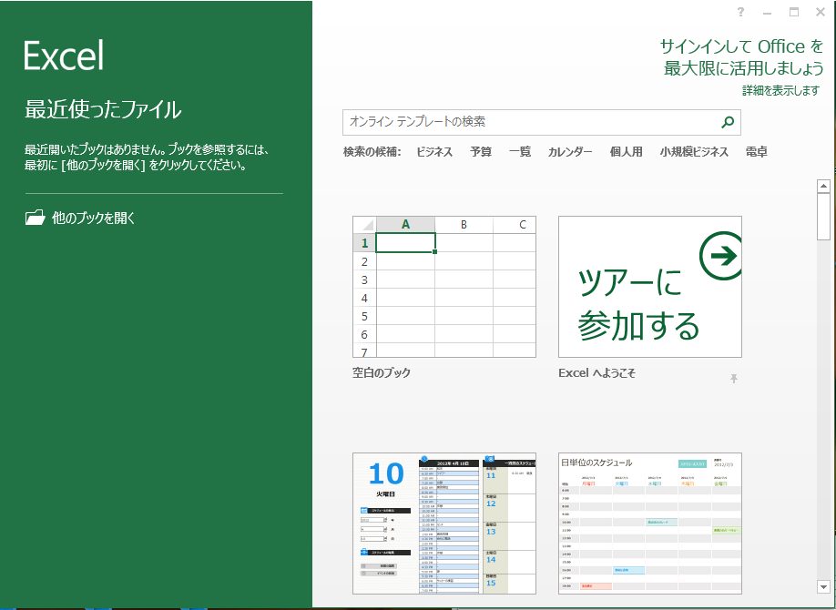
実践演習の①
Windows 7 を起動しなさい
Microsoft Excel 2013 を起動しなさい
Excel のスタート画面で「空白のブック」を選びなさい

Slide 14

実践演習の①
4. 次のように値を入力しなさい．
（値を入力して、Enterキーを押すと、アクティブセルが１つ下に動く）
必ず１行
から４行
を使いな
さい
※ 数字はすべて半角にしなさい
必ずＡ列とＢ列を使いなさい

Slide 15
実践演習の①
5. 次のように数式を入力しなさい
（数式を入力して、Enterキーを押すと、アクティブセルが１つ下に動く）
「=A2*1.08」は半角です（正確に！）
 | A | B
1 | 価格 | 税込み
2 | 100 | =A2*1.08
3 | 200
4 | 250

Slide 16
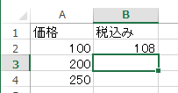
実践演習の①
6. 次のように表示されることを確認しなさい．
表示されないときは、前に戻って、ミスを修正すること！

Slide 17

実践演習の①
7. セル B2 の数式を、セル B3 と セル B4 にコピーしなさい
8. 次のように表示されることを確認しなさい．
表示されないときは、前に戻って、ミスを修正すること！

Slide 18
=A2 *1.08
=A3 *1.08
=A4 *1.08

Slide 19
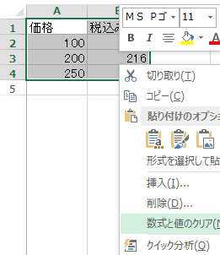
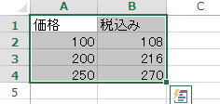
実践演習の①
9. 後片づけ
確認したら、範囲選択して、右クリックして、「数式と値のクリア」
範囲選択

Slide 20
2-3 絶対番地と相対番地

Slide 21
2-3 Excel での絶対番地と相対番地
◆ 相対番地
セルのアドレスを 「列番号」と「行番号」で示す
（例） A2
コピー／切り取りして貼り付けるとき、コピー先とコピー
元のセルのアドレスのずれに応じて、調整が行われる
◆ 絶対番地
セルのアドレスを 「$」と「列番号」と「$」と「行番号」で示す
（例） $A$2
コピー／切り取りして貼り付けるときの調整は無い
まとめページ

Slide 22
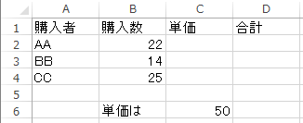
実践演習の②
1. 次のように値を入力しなさい．
（値を入力して、Enterキーを押すと、アクティブセルが１つ下に動く）
必ず１行
から６行
を使いな
さい
※ 数字はすべて半角にしなさい
必ずＡ列からＤ列を使いなさい

Slide 23
実践演習の②
2. 次のように数式を入力しなさい
（数式を入力して、Enterキーを押すと、アクティブセルが１つ下に動く）
「=$C$6」、「=B2*C2」は半角です（正確に！）
 | A | B | C | D
1 | 購入者 | 購入数 | 単価 | 合計
2 | AA | 22 | =$C$6 | =B2*C2
3 | BB | 14
4 | CC | 25
5
6 |  | 単価は | 50

Slide 24
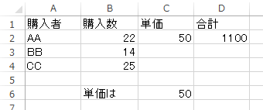
実践演習の②
3. 次のように表示されることを確認しなさい．
表示されないときは、前に戻って、ミスを修正すること！

Slide 25
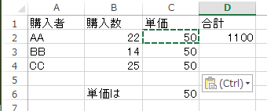
実践演習の②
4. セル C2 の数式を、セル C3 と セル C4 にコピーしなさい
5. 次のように表示されることを確認しなさい．
表示されないときは、前に戻って、ミスを修正すること！

Slide 26
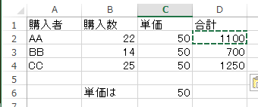
実践演習の②
6. セル D2 の数式を、セル D3 と セル D4 にコピーしなさい
7. 次のように表示されることを確認しなさい．
表示されないときは、前に戻って、ミスを修正すること！

Slide 27
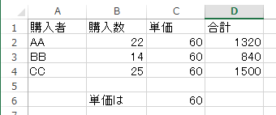
実践演習の②
8. セル C6 の値を「60」に変えなさい
9. 次のように表示されることを確認しなさい．
表示されないときは、前に戻って、ミスを修正すること！
あとで使うので、消さずに残しておくこと

Slide 28
2-4 Excel の便利な関数

Slide 29
2-4 Excel の関数とは
良く使う計算のパターン ＝ 関数
関数の例
合計 SUM
平均 AVERAGE
順位 RANK.EQ
まとめページ

Slide 30
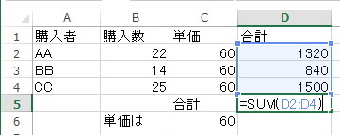
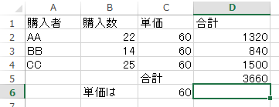
合計 SUM
① 合計を求める巻子 SUM を使う．
「=SUM(D2:D4)」を入力

Slide 31
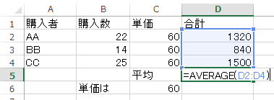
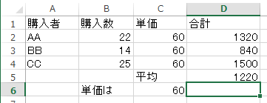
合計 AVERAGE
① 合計を求める巻子 AVERAGE を使う．
「=AVERAGE(D2:D4)」を入力

Slide 32
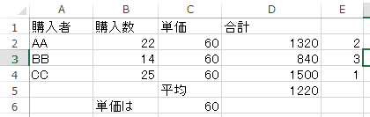
順位 RANK.EQ
=RANK.EQ(D2,$D$2:$D$4)
=RANK.EQ(D3,$D$2:$D$4)
=RANK.EQ(D4,$D$2:$D$4)

Slide 33
実践演習の③
1. 次のように数式を入力しなさい
（数式を入力して、Enterキーを押すと、アクティブセルが１つ下に動く）
「=AVERAGE(D2:D4)」は半角です（正確に！）
 | A | B | C | D
1 | 購入者 | 購入数 | 単価 | 合計
2 | AA | 22 | 60 | 1320
3 | BB | 14 | 60 | 840
4 | CC | 25 | 60 | 1500
5 |  |  | 平均 | =AVERAGE(D2:D4)

Slide 34
実践演習の③
2. 次のように表示されることを確認しなさい．
表示されないときは、前に戻って、ミスを修正すること！

Slide 35
実践演習の③
3. 次のように数式を入力しなさい
（数式を入力して、Enterキーを押すと、アクティブセルが１つ下に動く）
「=RANK.EQ(D2,$D$2:$D$4)」は半角です（正確に！）
 | A | B | C | D | E
1 | 購入者 | 購入数 | 単価 | 合計
2 | AA | 22 | 60 | 1320 | =RANK.EQ(D2,$D$2:$D$4)
3 | BB | 14 | 60 | 840
4 | CC | 25 | 60 | 1500

Slide 36
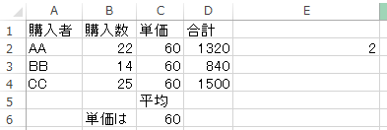
実践演習の③
4. 次のように表示されることを確認しなさい．
表示されないときは、前に戻って、ミスを修正すること！

Slide 37
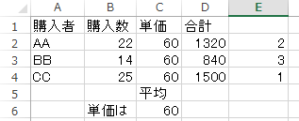
実践演習の③
4. セル E2 の数式を、セル E3 と セル E4 にコピーしなさい
5. 次のように表示されることを確認しなさい．
表示されないときは、前に戻って、ミスを修正すること！

Slide 38
2-5 Excel のショートカットキー

Slide 39
右クリックの代わりに、キーボード・ショートカット
◆ コピー（ CTRL + C ）して、貼り付け ( CTRL + V )
◆ 切り取り ( CTRL + X ) して、貼り付け ( CTRL + V )

Slide 40
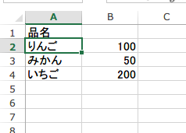
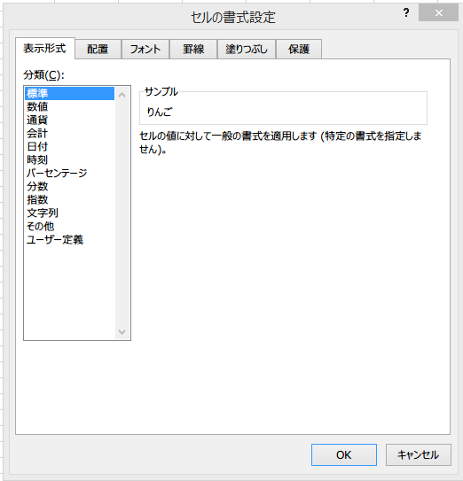
厳選！ ショートカットキー CTRL + 1
CTRL + 1 (同時押し) は、セルの書式設定
CTRLキーと「1」を同時押し
（マウス不要）
セルの書式設定

Slide 41
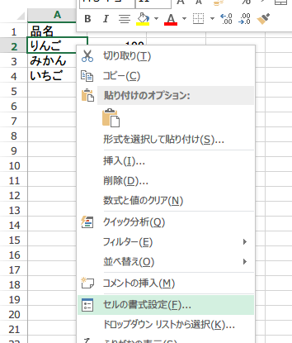
厳選！ ショートカットキー CTRL + 1
CTRL + 1 (同時押し) は、セルの書式設定
右クリックメニュー
CTRLキーと「1」を同時押し
（マウス不要）
セルの書式設定
書式設定したいセルを
右クリックして「セルの書式設定」

Slide 42
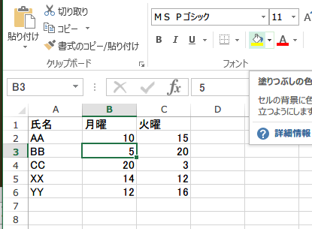
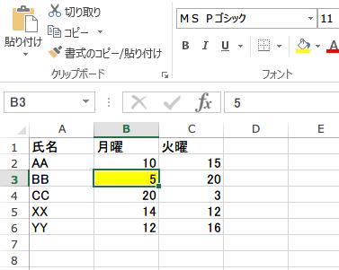
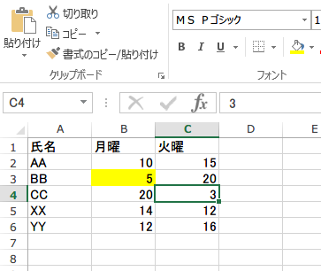
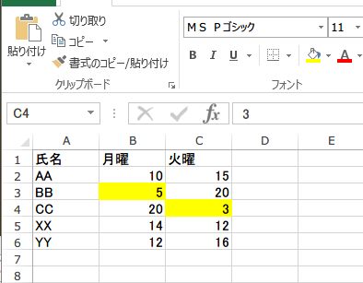
厳選！ ショートカットキー F4
F4 は、ひとつ前の動作をもう１度繰り返す技
何かの動作をした後で、
※ ここでは、黄色
で塗りつぶす動作
アクティブセルを動かして、
F4 (ファンクション４） キー
ひとつ前の動作の繰り返し

Slide 43
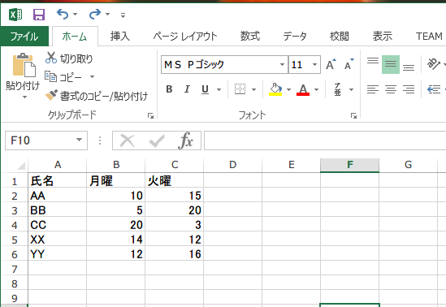
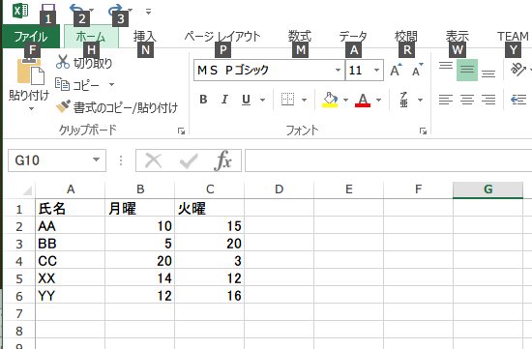
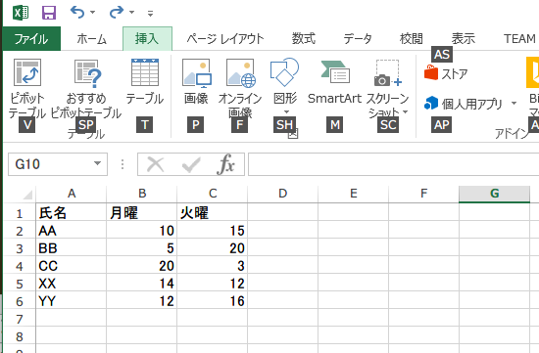
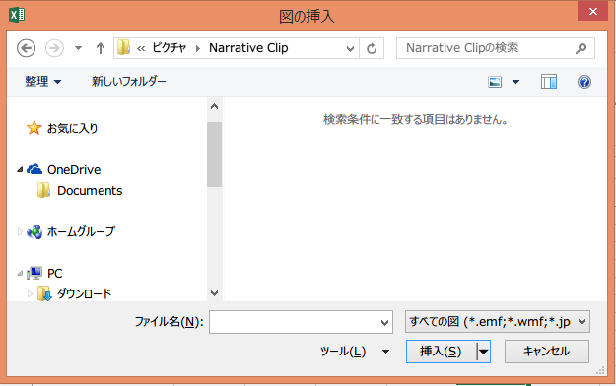
厳選！ ショートカットキー ALT→「○」→「○」
リボンのあらゆるコマンドを呼び出す技
例えば
ALT
N
P

Slide 44

課題

Slide 45

提出課題
1. 次のように、値を入力しなさい
必ず１行から
４行を使いな
さい
必ずＡ列からＤ列を使いなさい

Slide 46

提出課題
2. セル E2, E3, E4 には、平均を求める式を考えて、入力しなさい．
関数 AVERAGE を用いなさい
・セルE2: 東京の１月、２月、３月の平均
・セルE3: 大阪の１月、２月、３月の平均
・セルE4: 名古屋の１月、２月、３月の平均
期待される結果は、下の表の通り

Slide 47
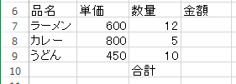
提出課題
3. 次のように、値を入力しなさい
必ず6行から
10行を使いな
さい
必ずＡ列からＤ列を使いなさい

Slide 48
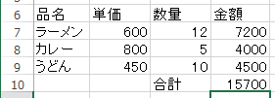
提出課題
4. 金額と合計を求める式を考えて、次の表を完成させなさい
合計を求めるために、関数 SUM を使いなさい

Slide 49

提出課題
5. 次のように、値を入力しなさい
必ず12行から
16行を使いな
さい
必ずＡ列からC列を使いなさい

Slide 50

提出課題
6. 順位を求める式を考えて、次の表を完成させなさい
順位を求めるために、関数 RANK.EQ を使いなさい

